Slide 1

Roberto Flor
*Professore Associato di Diritto penale, Cybercrime & Cybersecurity Law,
Artificial Intelligence Law,
Università di Verona
*Coordinatore Scientifico per la sede di Verona del
CENTRO DI SCIENZE DELLA SICUREZZA E DELLA CRIMINALITA’ (CSSC) - centro interuniversitario -Università di Trento e Università di Verona
*Presidente della Sezione regionale Veneto della
SOCIETA’ ITALIANA DI INTELLIGENCE
roberto.flor@univr.it

Slide 2

DA DOVE PARTIAMO?
Profili penali della responsabilità dell’esercente la professione sanitaria
L’esercente la professione sanitaria è responsabile penalmente per morte o lesioni a titolo di colpa se:
l’evento si è verificato per colpa (sia lieve che grave) da negligenza o imprudenza;
l’evento si è verificato per colpa (sia lieve che grave) da imperizia nell’ipotesi di un caso concreto non regolato da linee guida o da buone pratiche clinico-assistenziali;
l’evento si è verificato per colpa (sia lieve che grave) da imperizia nella individuazione di linee guida o di buone pratiche clinico-assistenziali non adeguate allo specifico caso concreto;
l’evento si è verificato per colpa grave da imperizia nell’esecuzione di linee guida o buone pratiche clinico-assistenziali adeguate, tenendo conto del grado di rischio da gestire e delle speciali difficoltà dell’atto medico
(Decreto Balduzzi, Legge Gelli Bianco – art. 590 sexies c.p.)

Slide 3

DA DOVE PARTIAMO?
LA RESPONSABILITA’ PENALE NELL’EPOCA DELL’AI

Slide 4
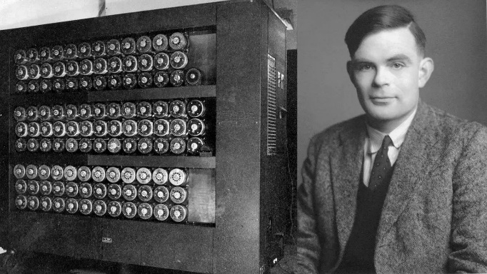
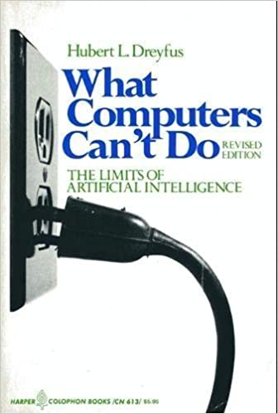

«“Credo che alla fine del secolo l'uso delle parole e l'opinione delle persone di cultura saranno cambiate a tal punto che si potrà parlare di macchine pensanti senza aspettarsi di essere contraddetti.”» (A. Turing, 1950)
«Sembra che la percezione che noi abbiamo di una situazione sia influenzata dal nostro umore del momento, dalle nostre preoccupazioni, dai nostri progetti in corso, dalla visione che noi abbiamo di noi stessi (a lungo come a breve termine), e probabilmente dalle nostre abitudini senso motorie, dalle nostre capacità […] che sviluppiamo con la pratica, senza mai avere dentro di noi rappresentato il nostro corpo come un oggetto da manovrare, la nostra cultura come un insieme di postulati, e le nostre tendenze come il prodotto di un ragionamento» (H.L. Dreyfus, 1970)

Slide 5
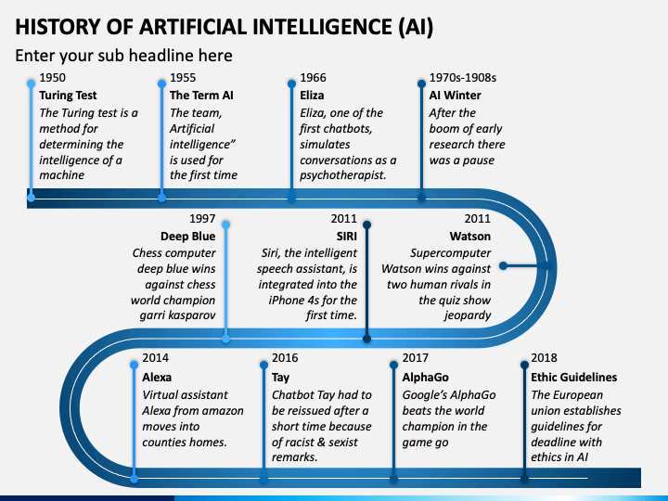


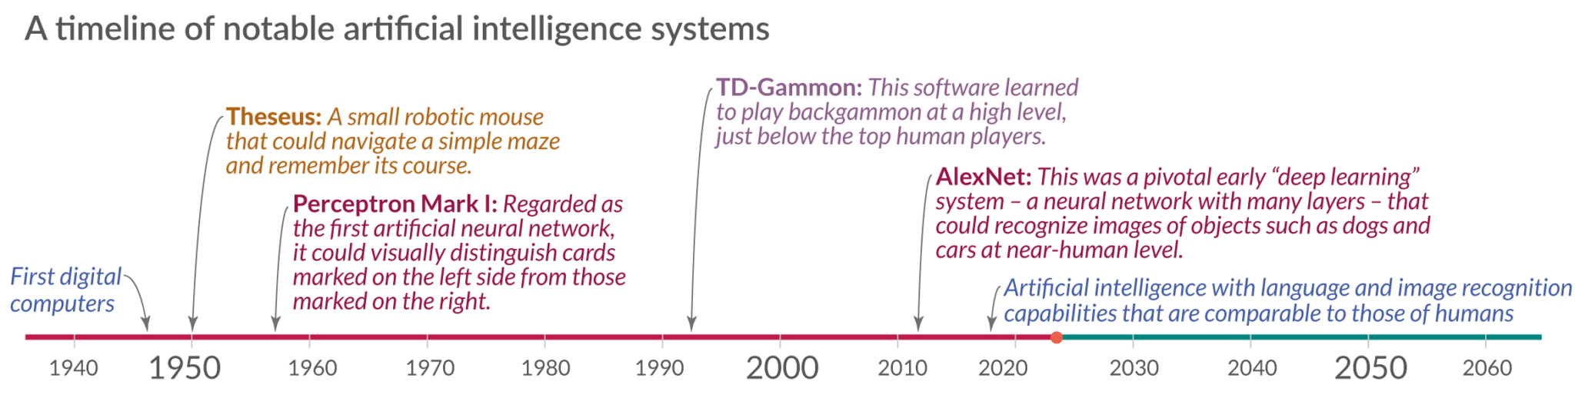

Slide 6
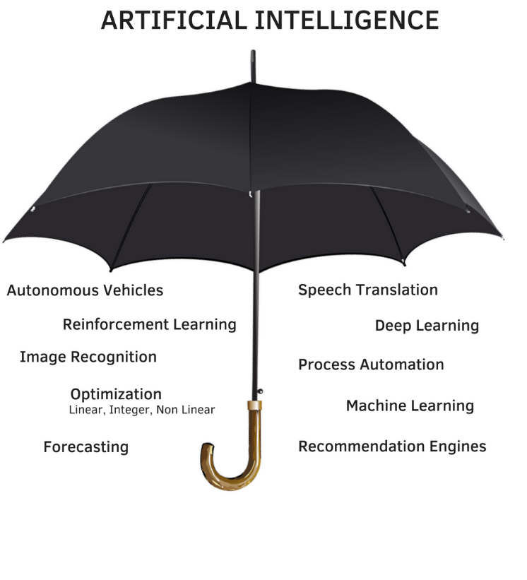
AI & XAI
Definizioni nella letteratura tecnica
Definizioni non tecniche
Definizioni per propositi regolatori
REGULATION LAYING DOWN HARMONISED RULES ON ARTIFICIAL INTELLIGENCE
(ARTIFICIAL INTELLIGENCE ACT)
REGOLAMENTO (UE) 2024/1689
14 definizioni (elenco non esaustivo)
7 parametri diversi
«This diversity of AI problems and solutions, and the foundation of AI in human evaluation of the performance and accuracy of algorithms, makes it difficult to clearly define a bright-line distinction between what constitutes AI and what does not»
REGOLAMENTO (UE) 2017/745
12

Slide 7
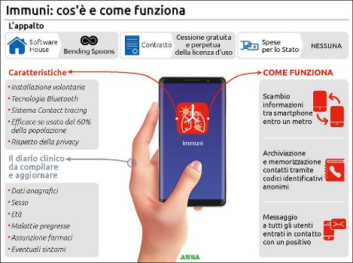
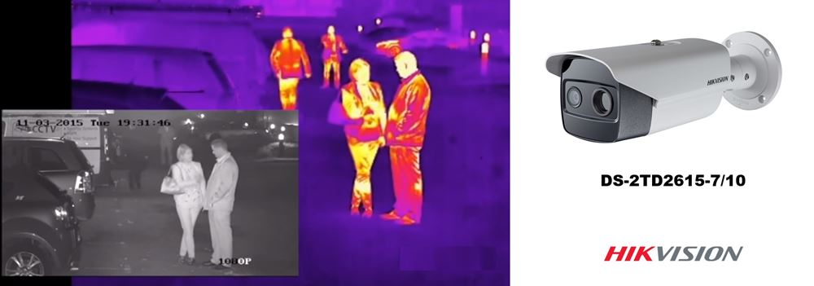
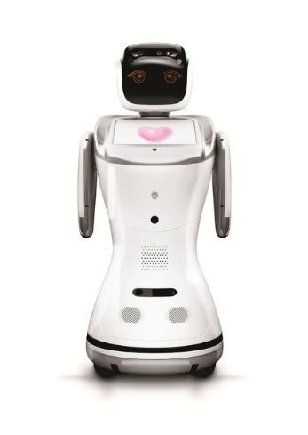
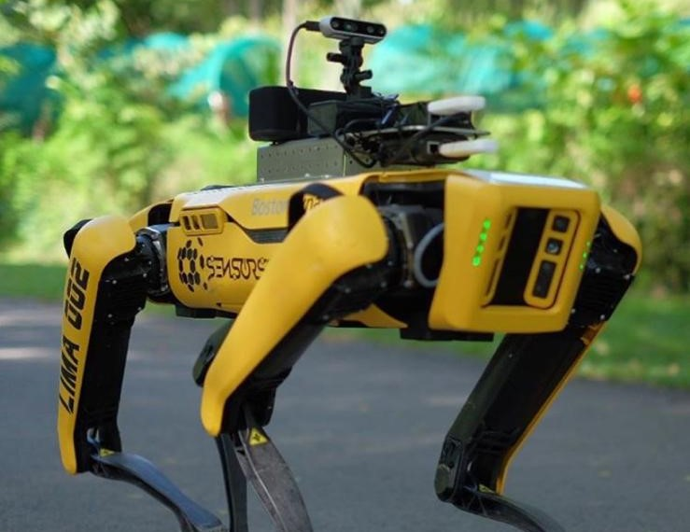
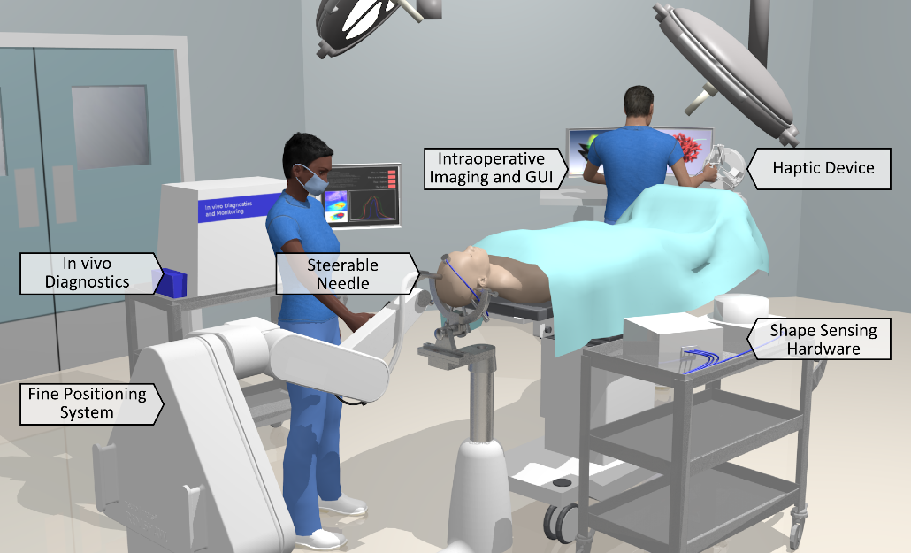
AI, XAI E MEDICINA
Ricerca (anche farmacologica)
Prevenzione e politiche predittive
Sperimentazione
Diagnosi
Uso dei risultati dell’analisi
Rilevazione degli effetti collaterali
Chirurgia e micro-chirurgia robotica
Cura e assistenza
Riabilitazione
Monitoring – Surveillance
E-health governance e
(cyber)security in E-health

Slide 8

DIAGNOSI ASSISTITA (raggi X, risonanze magnetiche e tomografie ecc.)
MEDICINA PERSONALIZZATA
L’AI analizza dati genetici e clinici dei pazienti per creare terapie su misura: in grado di migliorare i trattamenti, limitandone gli effetti collaterali.
MONITORAGGIO
Fra cui Wearable device e app per cellulari, basati su algoritmi di intelligenza artificiale, possono emettere segnali di allarme, facilitare gli interventi rapidi e diminuire i ricoveri in ospedale
CHIRURGIA ROBOTICA
Work in progress…

Slide 9

AI & XAI
REGULATION LAYING DOWN HARMONISED RULES ON ARTIFICIAL INTELLIGENCE
(ARTIFICIAL INTELLIGENCE ACT)
Proibitivo
Alto
Basso
Accettabile
AI MEDICAL DEVICES?
12

Slide 10


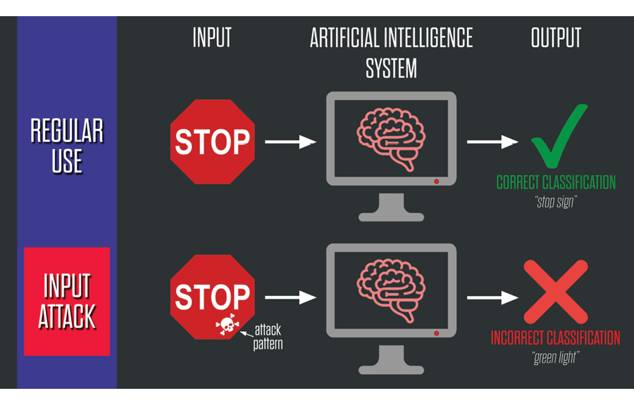
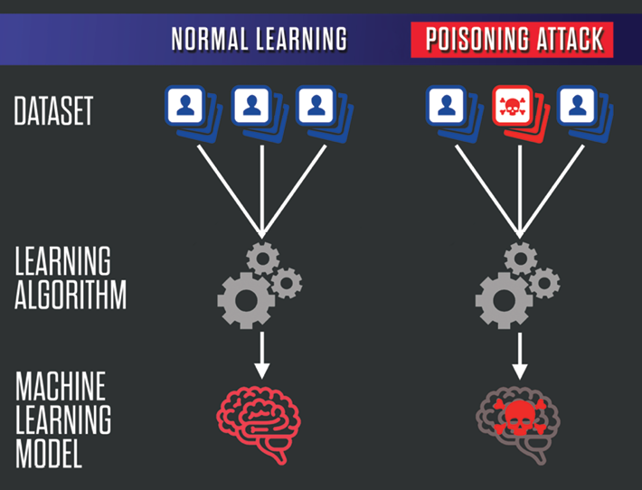
“New” (cyber) THREATS
AI systems can be attacked !!!
Different from traditional cyberattacks
The algorithm “learns” input attacks
poisoning attack
“
M. Comiter (2019)

Slide 11
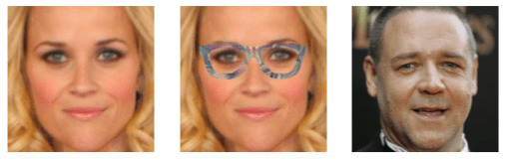
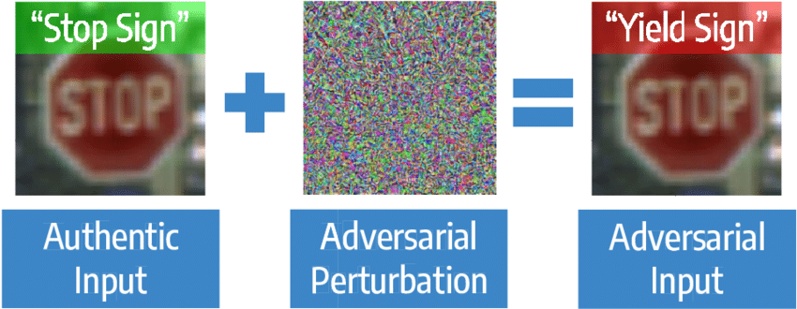
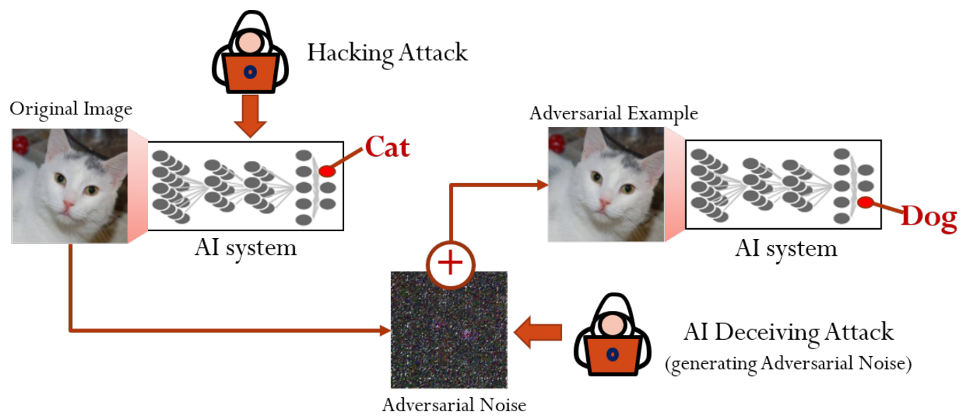
ADVERSARIAL ATTACK

Slide 12
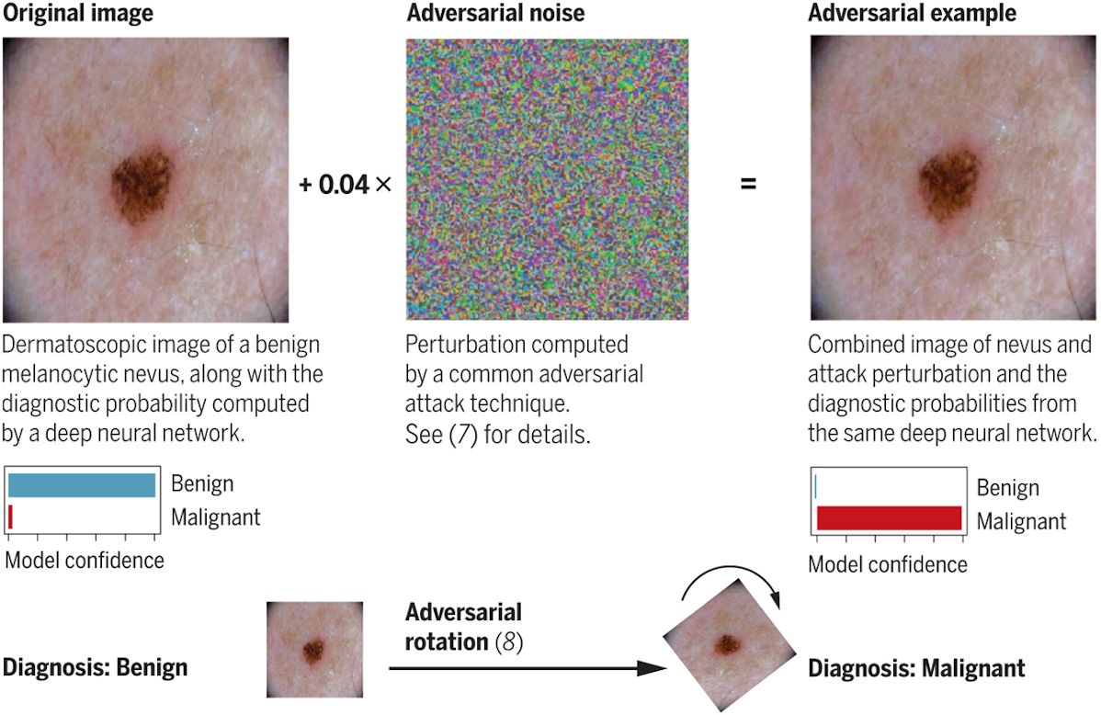
“New” (cyber) THREATS
Error / failure
The source of AI errors
Cognitive basis of human errors
Data on which AI systems rely coming from humans;
Software/black box
machine learning
model prediction
errors with a
small change to
the model’s input
Anatomia di un dato ingannevole. Finlayson et al. 2019, Science, vol.363, issue 6433

Slide 13
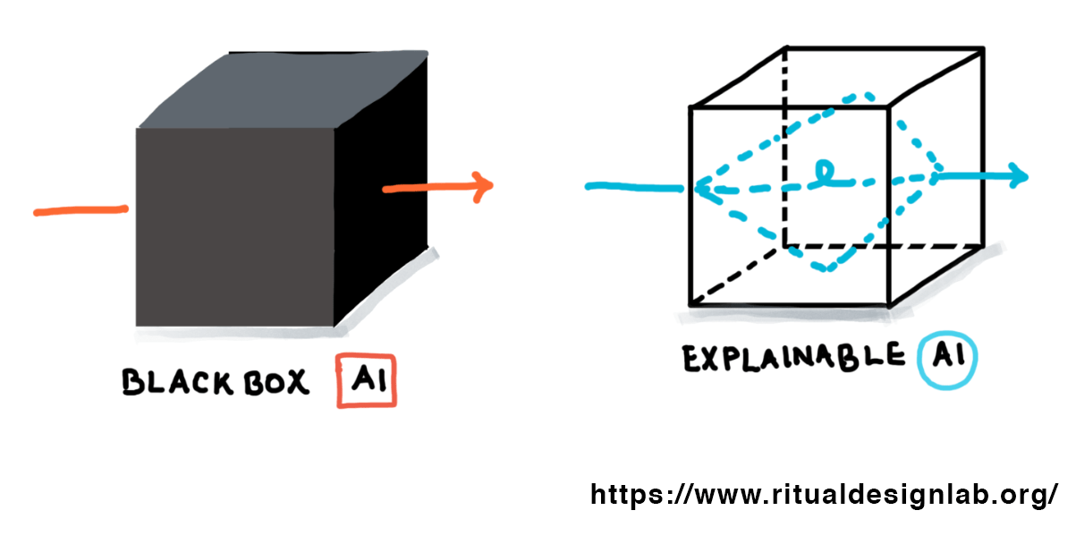

XIA
DDL INTELLIGENZA ARTIFICIALE
IN GENERALE:
Autodeterminazione umana & approccio umano-centrico
Processi di cui deve essere garantita e vigilata la correttezza, l’attendibilità, la sicurezza, la qualità, l’appropriatezza e la trasparenza
Rispetto della autonomia e del potere decisionale dell’uomo
Cybersicurezza lungo tutto il ciclo di vita dei sistemi e dei modelli di intelligenza artificiale
Trattamento lecito, corretto e trasparente dei dati personali

Slide 14
XIA
DDL INTELLIGENZA ARTIFICIALE
NEL SETTORE MEDICO:
Obblighi di trasparenza già previsti dal testo dell’AI Act per i sistemi di AI ad alto rischio, in particolare su:
caratteristiche, capacità e limiti delle prestazioni del sistema di IA
logiche di funzionamento
funzione di supporto ai processi di prevenzione, diagnosi, cura e scelta terapeutica
Rimane impregiudicata la responsabilità del medico o di altro professionista sanitario coinvolto riguardo la decisione finale sullo specifico trattamento
Garantire il controllo umano sul funzionamento del sistema e la possibilità di intervenire in qualsiasi momento anche sull’output generato dal sistema stesso

Slide 15

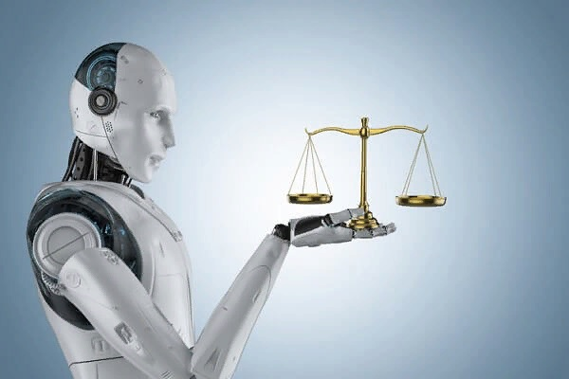
QUALE IMPATTO?
Statuto ontologico della macchina
Soggetto Oggetto
(prodotto o servizio complesso)
Artificial Intelligence (AI)
technology & autonomous
or artificial agents (AA)
Reato
Agente Mezzo Oggetto/(vittima?)
Commette utilizzata
per commettere
MACHINA DELINQUERE POTEST ?
Colpevolezza ?
Funzione della pena ?
Nuovi beni o interessi ?
Rapporto uomo-macchina
IA autonoma IA «assistita»

Slide 16


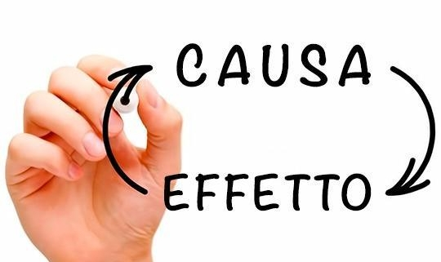
RESPONSABILITA’ PENALE PER PREGIUDIZI CAGIONATI TRAMITE SISTEMI DI IA
Tipologia di IA
CIA Triad riferita ai dati di apprendimento
Imputazione causale
Errore umano in fase esecutiva Errore della macchina
Black box problem
Many hands problem
colposo doloso
imputazione causale
colpa lieve colpa grave

Slide 17
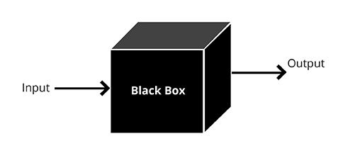

RESPONSABILITA’ PENALE PER PREGIUDIZI CAGIONATI TRAMITE SISTEMI DI IA
Imputazione causale
Errore della macchina
Black box problem
Many hands problem

Slide 18
GRAZIE PER L’ATTENZIONE
Roberto Flor
roberto.flor@univr.it
Dipartimento di Scienze Giuridiche
Università degli Studi di Verona
Coordinatore Scientifico (Univr) del
Centro di Scienze della Sicurezza e della Criminalità
Università di Trento e Università di Verona

